Slide 1
Zadovoljstvo korisnika specijalistickim sluzbama
2016
Zapadno backi okrug

Slide 2
M=99; 44%
Z =121; 53,8% missing= 5; 2,2%
DZ Apatin N=30
DZ Kula N=23
Opsta bolnica Sombor N=152
DZ Odzaci N=20
Starosna dob ispitanih korisnika je
od 16 -85 godine
56,9% srednjeg strucnog obrazovanja
52% osrednjeg materijalnog stanja

Slide 3

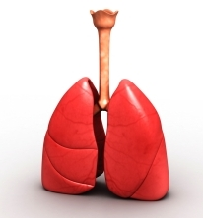

Zadovoljstvo uslovima u specijalistickim sluzbama .

Slide 4
Broj poseta specijalistickim sluzbama
Pacijenti su najcesce primljeni istog dana,
bez zakazivanja(28,4%) ili
manje od 7 dana 17,3%
od 15-20 dana (14,7%)
8,9% vise od trideset dana

Slide 5
iskazi

Slide 6
Placanja da li ste pregled specijaliste,kome ste upuceni,morali platiti?

Slide 7
Uzevsi sve navedeno u obzir,koliko ste zadovoljni uslugama specijalistickih sluzbi

Slide 8
HVALA
Davorka Bosnic
Dipl. Psiholog ZZJZ Sombor,2017.

